Slide 1

Docker数据持久化

Slide 2
Docker持久化的简介
持久化是将程序数据在持久状态和瞬时状态间转换的机制。通俗的讲，就是瞬时数据（比如内存中的数据，是不能永久保存的）持久化为持久数据（比如持久化至数据库中，能够长久保存）。

Slide 3
Docker持久化的两个层面
应用层
如果关闭(shutdown)你的应用然后重新启动则先前的数据依然存在。
系统层
如果关闭(shutdown)你的系统（电脑）然后重新启动则先前的数据依然存在。

Slide 4
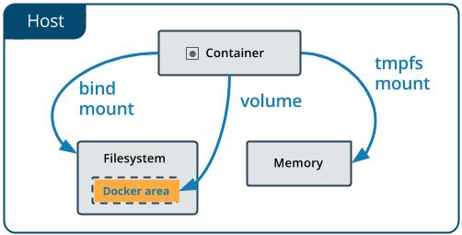
Docker持久化的原理

Slide 5
Docker持久化的目的
● 通过持久化技术可以减少访问数据库数据次数，增加应用程序执行速度；
● 代码重用性高，能够完成大部分数据库操作；
● 松散耦合，使持久化不依赖于底层数据库和上层业务逻辑实现，更换数据库时只需修改配置文件而不用修改代码。

Slide 6
Docker拉取Mysql镜像
docker pull mysql

Slide 7
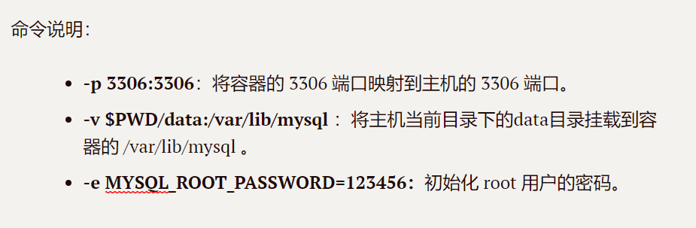
docker运行容器
docker run -p 3306:3306
-v $PWD/data:/var/lib/mysql -e MYSQL_ROOT_PASSWORD=123456 -d mysql

Slide 8
Docker进入容器
docker exec -it 8f54b8da694c /bin/bash
通过 exec 命令对指定的容器执行 bash:
-i :即使没有附加也保持STDIN 打开
-t :分配一个伪终端

Slide 9
登录数据库
mysql -u root -p
-u 是mysql数据库用户名，默认为root，-p是输入密码，在dos界面下，输入密码是不显示的

Slide 10
创建数据库
CREATE DATABASE demo;

Slide 11
展示数据库
show databases;

Slide 12
Docker停止并重启容器
docker stop 8f54b8da694c
docker run -p 3306:3306 -v $PWD/data:/var/lib/mysql -e MYSQL_ROOT_PASSWORD=123456 -d mysql
再次进入容器中进入到mysql中我们会看到我们创建的数据库还在，这就是数据库的持久化。

Slide 13

致 谢
为了无法计算的价值

